Slide 1

SXED`q
PHÒNG GIÁO DỤC VÀ ĐÀO TẠO QUẬN LONG BIÊN
TRƯỜNG MẦM NON HOA SỮA
Bé làm quen với
hình Vuông,hình Tròn
LỨA TUỔI: 3-4 tuổi
Giáo viên: Nguyễn Thị Tuyết

Slide 2

Hình gì xuất hiện?
Hình tròn

Slide 3
Hình gì xuất hiện
Hình vuông

Slide 4
Hình gì biến mất?
Hình tròn
Hình vuông

Slide 5
Hình gì biến mất?
Hình tròn
Hình vuông

Slide 6

Hình vuông có mấy cạnh?
A. 2 cạnh
B. 3 cạnh
C. 4 cạnh

Slide 7
Hình tròn có lăn được không?
Có
Không

Slide 8
Hình tròn có lăn được không?
Có
Không

Slide 9

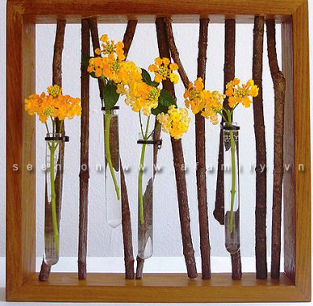


Đồ vật nào có dạng hình vuông?
Khung tranh
Khung cửa sổ
Đồng Hồ

Slide 10
Các con giỏi quá!

